Slide 1
GRAND
LPNHE

Slide 2
Composition de l’équipe de recherche
Responsable scientifique de l’équipe : Olivier Martineau
Budget annuel soutien équipe (hors budget projets) : 0k€ en AP, soutien via ANR (350k€ sur 3 ans), SU (100k€/2ans), PNHE (6k€ en 2021 & 2022) et FCPPL (~3k€ avant Covid)
Liste des chercheurs de l’équipe :
1 permanent + 2
Olivier Martineau, MCF, HDR juillet 2021.
Implication à 10% de J Bolmont (MdC HDR) sur ANR NUTRIG
Synergies évidentes avec HESS/CTA (Jean-Philippe Lenain, CR HDR & Julien Bolmont)
1 post-doctorante (+1)
Sandra Le Coz (Sorbonne Université), depuis octobre 2021 pour 2 ans
1 postdoctorant (ANR NUTRIG) à partir de septembre 2022 (Pablo Corréa, IceCube, Bruxelles)
1 doctorant (+ 1 + 1)
Simon Chiche (ED A&A), co-direction Kumiko Kotera (IAP) et Olivier Martineau, depuis octobre 2020
Marion Guelfand (ANR NUTRIG), à partir d’octobre 2022 (co-encadrement de OM avec K. Kotera @ IAP et S. Prunet @ Obs Cote d’Azur)
Un doctorant (CEA) à partir d’octobre 2022 (co-encadrement de OM avec A. Benoit-Levy, CEA-LIST)

Slide 3
Activités de l’équipe de recherche
Coopérations/collaborations principales avec l’extérieur (avec équipes locales, nationales, internationales)
Collaboration quotidienne avec le groupe GRAND de l’IAP: K. Kotera, S. Chiche, E. Hivon (IR) + V. Niess @ LPC Clermont + S. Prunet (Obs Cote d’Azur)
Collaboration avec Karlsruhe Institute of Technology via ANR-DFG PRCI NUTRIG
Liens très forts avec Radboud U (Nijmegen, Hollande), NAOC (Pékin), Purple Mountain Observatory (Nankin) et U. Warsaw (Pologne) pour analyse & hard GRAND
OM co-PI du projet GRAND avec K. Kotera et XiangPing Wu (NAOC): rôle central dans la collaboration (~80 personnes, 15 instituts)
Visiteurs de longue durée (>3 mois) depuis 3 ans (sabbatiques, cofinancés, ...)
@IAP: M. Tueros 2018-2021, M. Mostafa 09/2021-01/2022
Participations à la communication, à la vulgarisation, à l’enseignement (pour les CNRS)
Responsabilités hors projets (laboratoire, université, sites, comités, …)
OM membre de la section 01 du Comité National CNRS depuis janvier 2020
(OM co-directeur du LIA FCPPL 2011-2017)
Organisations d’écoles, de workshops, conférences, ... (2019-2021)
OM membre du SOC VHEPU (Moriond 2022)
OM organisateur des workshops GRAND 2022 (LPNHE), 2020 (Karlsruhe, Allemagne) et 2019 (DunHuang, Chine)

Slide 4
Implication dans les projets: NUTRIG/GRAND
A dupliquer pour chaque projet (inclus master projets, ANR/ERC/CNES/Labex/…, théorie, R&D)
Responsable scientifique de labo du projet : Olivier Martineau
Responsable technique de labo du (master) projet : Jean-Marc Colley
Liste des chercheurs de l’équipe impliqués dans le projet :
Permanents [prénom, nom, %ETPT dans le projet, (responsabilité)]
Olivier Martineau (100% temps de recherche), responsable scientifique
Julien Bolmont (10% du temps de recherche), développement du banc de test NUTRIG @ LPNHE
Post-doctorants [prénom, nom, %ETPT dans le projet, (responsabilité)]
Sandra Le Coz 100%, développement trigger niveau 1 pour NUTRIG
Pablo Corea (100% à partir de septembre 2022), responsable du banc de test @ Radiotelescope de Nançay
Doctorants [prénom, nom, sujet, %ETPT dans le projet, (responsabilité)]
Simon Chiche,50% sur développement de méthodes de reconstruction
Marion Guelfand, 50% sur méthode de reconstruction/analyse online & offline à partir d’octobre 2022
Doctorant CEA 100% sur des développement amont du ML pour trigger radio,
Liste des ingénieurs et techniciens du laboratoire impliqués dans le projet :
3 permanents [prénom, nom, qualité (IR, IE, AI, T), %ETPT dans le projet, (responsabilité)]
Jean-Marc Colley 80%, responsable technique pour NUTRIG
François Legrand, 50% sur développement software pour NUTRIG/GRAND (à confirmer)
Vincent Voisin, 30% sur bancs de test (NUTRIG & timing pour GRAND) (à confirmer)

Slide 5
Faits marquants du projet GRAND
Status de mai 2021:
Depuis 2013, naissance et structuration d’un projet ambitieux. Activité isolée de OM @ LPNHE jusqu’en 2019.
Finalisation de l’expérience TREND (fin des prises de données en 2013, publication finale en 2018) qui ouvre la voie à la détection radio autonome des gerbes atmosphériques et donc au projet GRAND.
Définition du projet GRAND (workshop LPNHE février 2015)
Mise en place d’une chaine de simulation complète de la sensibilité du détecteur GRAND aux neutrinos hautes energies (V. Niess @ LPC, A. Zilles @ IAP, O. Martineau @ LPNHE)
Design, R&D et production du prototype GRANDProto300, réseau de 300 antennes et démonstrateur pour GRAND (Radboud U @ Nijmegen, XiDian U @ Xi’An et Purple Mountain Observatory @ Nankin, mais pas de participation de l’IN2P3)
2015-7: prestation de service pour le design et la production de l’électronique Front-End pour l’expérience GRANDProto35 (35k€ pour le LPNHE)

Slide 6
Activités et faits marquants du projet GRAND
Depuis mai 2021:
Obtention du financement ANR pour le projet NUTRIG
Financement: 350k€ sur 3 ans
1 postdoc (2 ans)
1 thèse
25k€ de budget mission
8k€ de budget matériel
Objectifs: prospective pour des méthodes de trigger avancées pour réseau radio géant
Identification d’impulsions issues de gerbes atmosphériques
Reconstruction en ligne d’événements pour sélection de signaux de gerbes
Moyens:
Banc de test LPNHE (développement soft front end)
Setup de 4 unités @ radio-observatoire de Nançay (test en conditions réelles)
➔ Mise en œuvre initiée en mars 2022
Evaluation positive de GRAND @ Conseil Scientifique LPNHE (novembre 2021)
Soutien technique sur NUTRIG (et GRAND)
Difficultés persistantes en Chine sur le déploiement du réseau GRANDProto300 (Covid et lourdeurs administratives)
Solution temporaire trouvée (13 unités, pour debugging)
Solution espérée à l’été pour l’étape GP300
Veille active sur des alternatives (Mongolie & Argentine)

Slide 7
Production scientifique de l’équipe
Thèses récentes soutenues dans l'équipe (2018-2021)
Valentin Decoene, , phénoménologie + développement de méthodes d’analyse de données pour GRAND + FRBs, co-direction Kumiko Kotera (IAP) et Olivier Martineau, soutenue en septembre 2020 (mais toujours présent et actif dans le groupe). PostDoc @ Penn State depuis septembre 2021 https://hal.archives-ouvertes.fr/tel-02991529
3 publications emblématiques de l’équipe dans revues à comité de lecture (2018-2021)
Méthode de reconstruction novatrice pour les gerbes inclinées
V. Decone, O. Martineau-Huynh et Matias Tueros, “Radio wavefront of very inclined air showers observed with extended and sparse radio arrays”, soumis à Astropart. Phys, https://arxiv.org/abs/2112.07542
Etude détaillée du signal de polarization des gerbes inclines et son utilization pour le trigger & la reconstruction
S. Chiche et al., Polarization signatures in radio for inclined cosmic ray induced air shower identification, accépté dans Astropart. Phys, https://arxiv.org/abs/2202.06846
White paper du projet GRAND. 163 citations en 3.5 ans. OM responsable de la rédaction des chapitres “detector design & performance” et “Construction stages”.
J. Alvarez-Muniz et al., “the Giant Radio Array for Neutrino Detection: science and design”, Science China, 63, 219501 (2020) https://arxiv.org/abs/1810.09994
3 publications récentes de conférence à forte contribution de l'équipe (2018-2021) :
Présentation d’une méthode de reconstruction des données radio GRAND @ ICRC2021 (travail de thèse de V. Decoene)
V. Decoene, O. Martineau-Huynh, M. Tueros & S. Chiche, https://pos.sissa.it/395/211/pdf
Présentation d’une version améliorée du RadioMorphing, méthode semi analytique de calcul des impulsions radio @ ICRC2021 (travil de thèse de S. Chiche)
S. Chiche et al., https://pos.sissa.it/395/194/pdf
Présentation générale du projet GRAND @ ICRC2021
K. Kotera for the GRAND collab, https://pos.sissa.it/395/1181/pdf
Passages aux conseils scientifiques de labo (3 ans)
Fait à l’automne 2021.

Slide 8
Evolution anticipée de l’équipe (3-5 ans)
Evolution scientifique de l’équipe dans les prochaines années
En priorité, projet NUTRIG (développement, optimisation des stratégies trigger, évaluation puis proposition d’une architecture physique)
- Analyse des données GP300 (reconstruction, physique des rayons cosmiques à la transition gal – extragal)
- Proposition d’une solution améliorée sur le trigger time tagging (?)
Nouveaux projets en vue (inclus réponse aux appels ANR, Europe, appel d’offre locaux, …)
- Potentiellement implication plus forte dans les développement trigger via une ERC synergy avec IAP, Radboud U & Penn State (sélectionné pour phase 2)
Evolution de la composition de l’équipe (départs/arrivées permanents, docs, post-docs, …)
Arrivées:
+ 2 doctorants & 1 post-doc
+ Soutien technique LPNHE sur NUTRIG (~1.5 FTE ?)
- Départs Fin de thèse de S. Chiche en septembre 2023
Attente vis-à-vis de l’IN2P3
A court/moyen terme (ie après les 1ers résultats de GRANDProto300), une reconnaissance et un soutien au projet GRAND, déjà soutenu par l’INSU (cf https://www.insu.cnrs.fr/sites/institut_insu/files/news/2021-04/Prospective_INSU_AA_2019.pdf) et plusieurs partenaires et structures en Europe (Radboud U, Hollande, APPEC, European Strategy for Particle Physics) .
Autres...

Slide 9
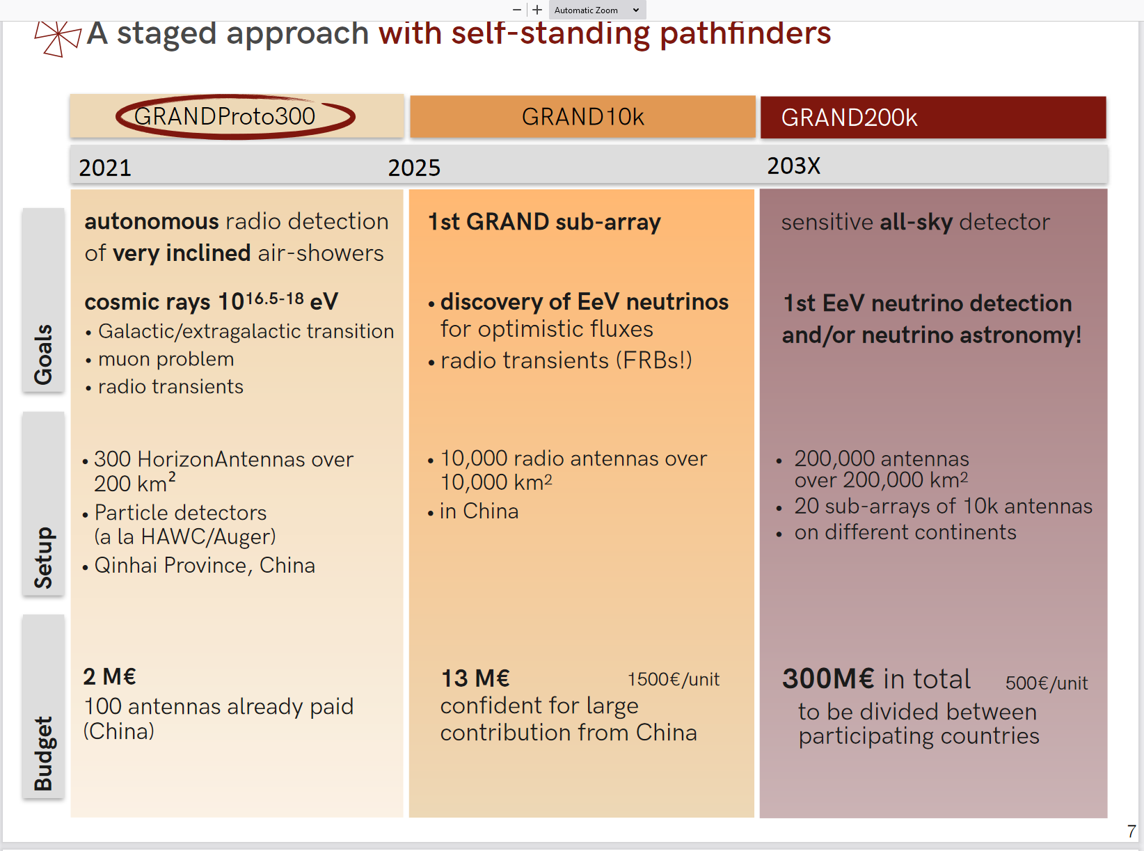
Pages additionnelles
Tous les documents jugés utiles pour la discussion

Slide 10
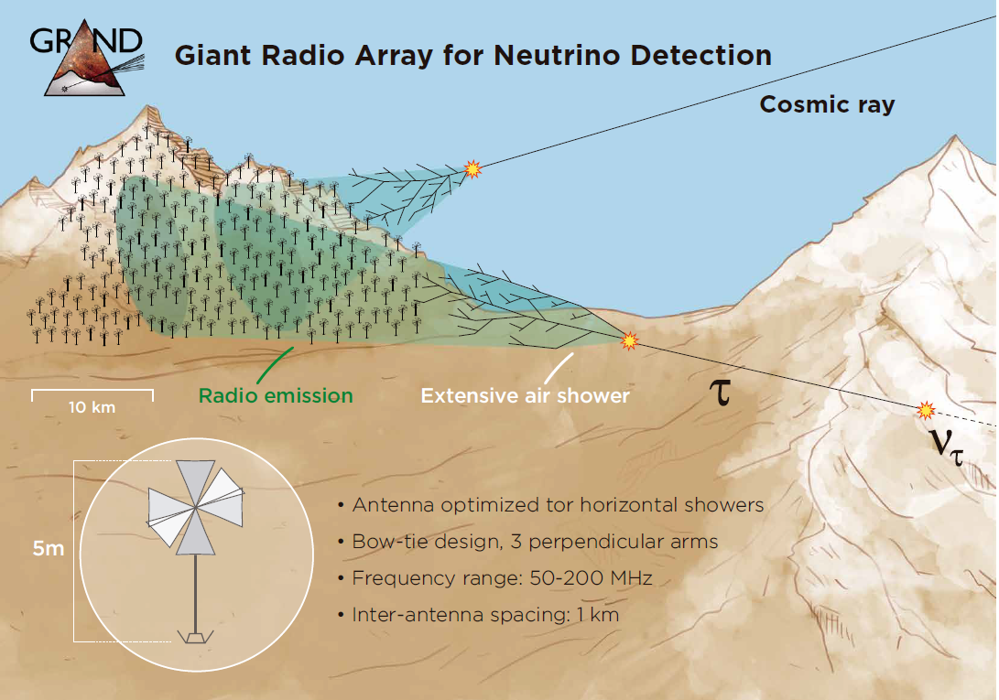
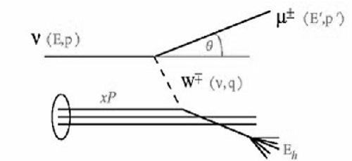
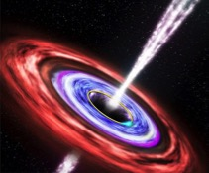
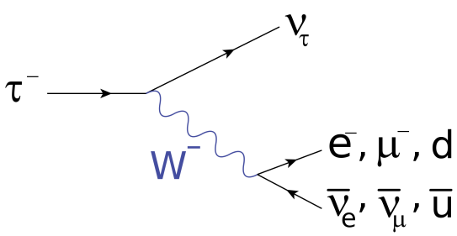
τ±

Slide 11
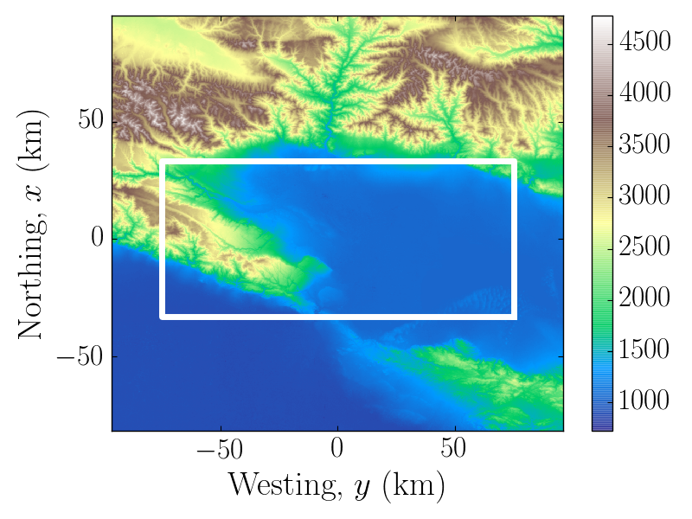
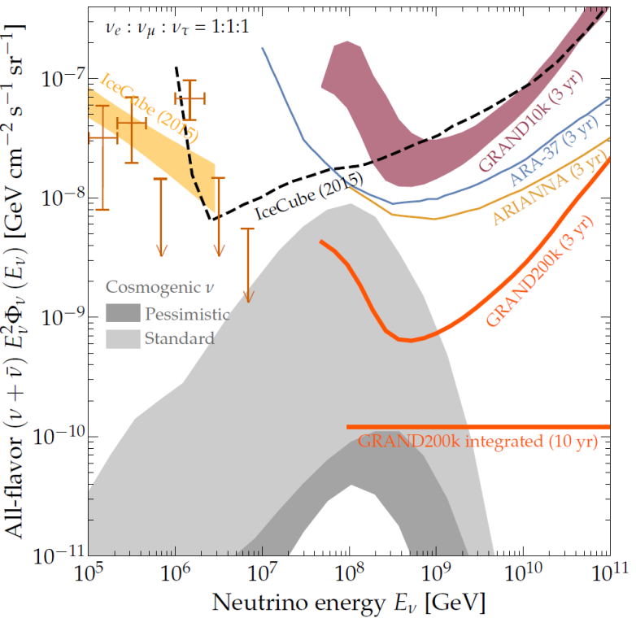
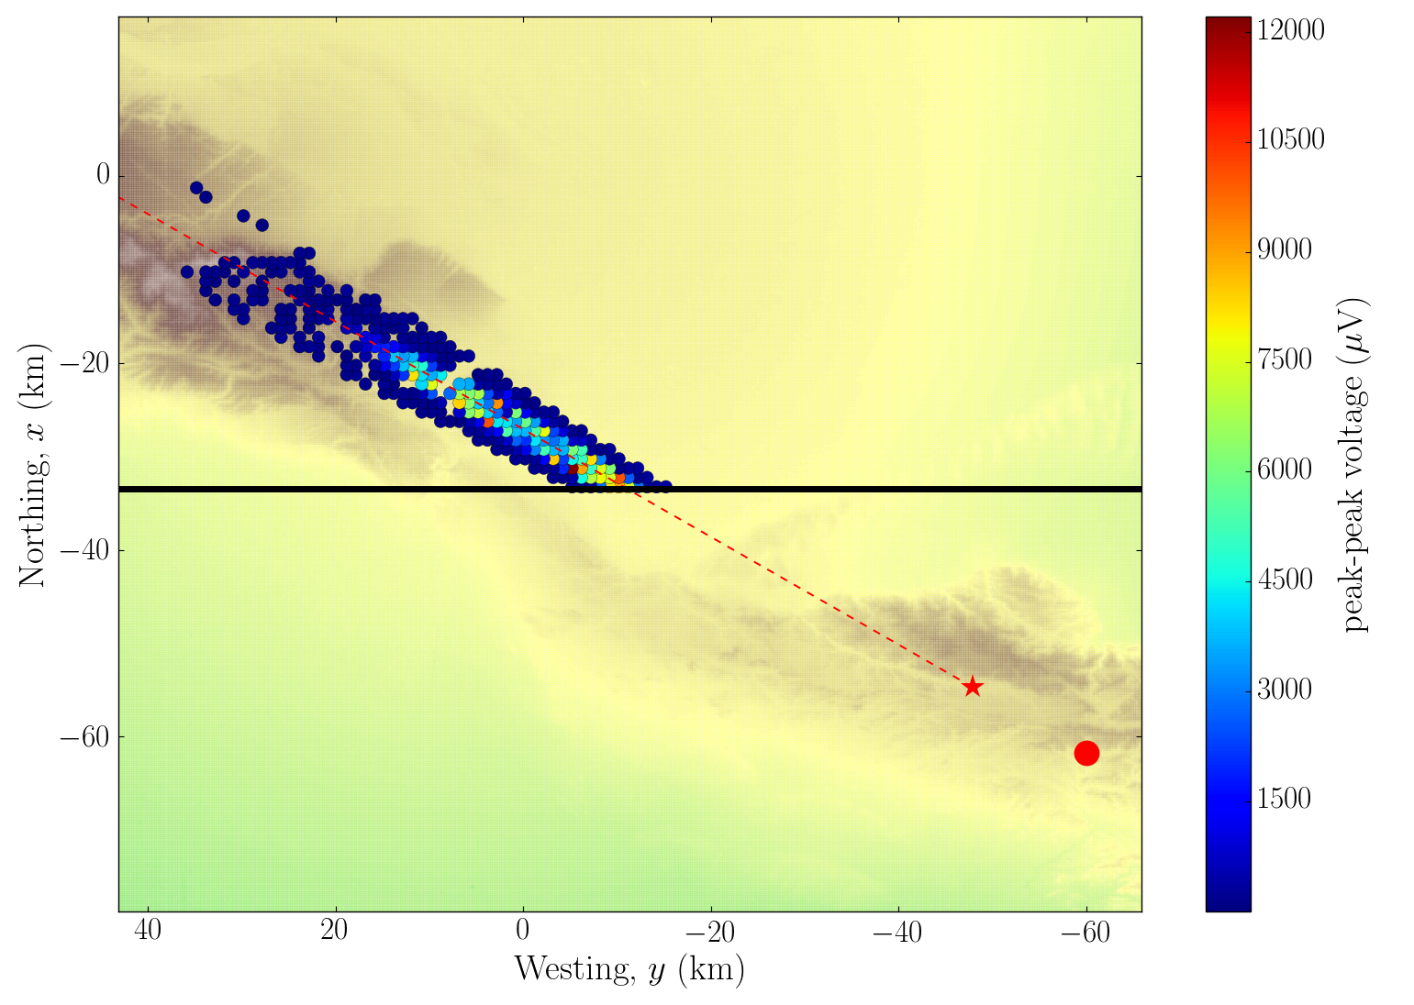
GRAND proposal
Huge effort for end-to-end simulation
DANTON Niess & Martineau-Huynh arXiv:1810.01978
RadioMorphing Zilles et al. arXiv:1811.01750
on a 10000 antennas hotspot (GRAND10k)
Sensitivity in IceCube2015 range.
Go for x20!! ➔ Network of o(20) subarrays of o(10000) antennas with sparse density (1/km²) at various favorable locations around the world (« hotspots »)
Sensitivity of full array good enough for GRAND to detect cosmogenic neutrinos for standard hypothesis
10 000km²
HotSpot1
A simulated neutrino event in a GRAND hotspot
E_{ν} = 2 10¹⁹eV; θ = 93°
Trigged antennas
τ decay
ν CC interaction
Not contractual!

Slide 12
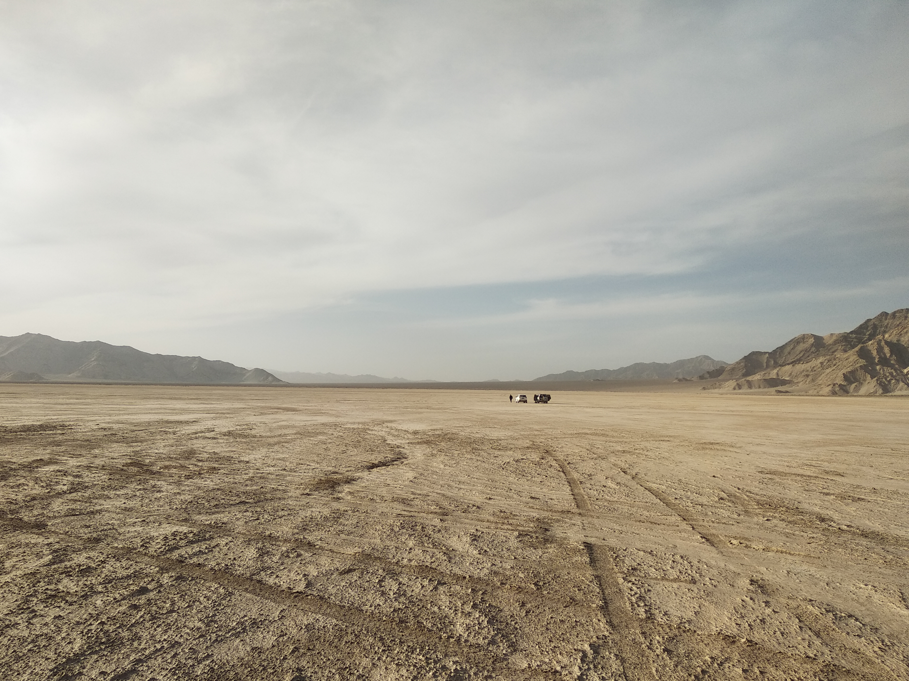
GRANDProto300
A pathfinder for GRAND:
Validate principle of autonomous radiodetection of inclined air showers
Determine performances for shower identification, reconstruction (direction, nature and energy)
Develop procedure for calibration & monitoring (time and amplitude). Evaluate ground effects.
Testbench for trigger and data transfer for later stages.

Slide 13
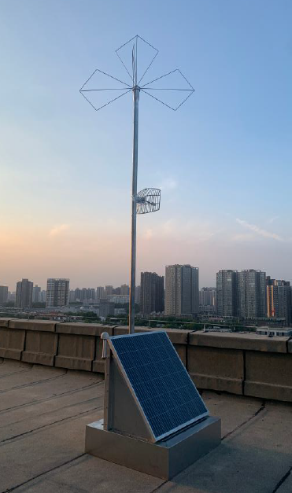
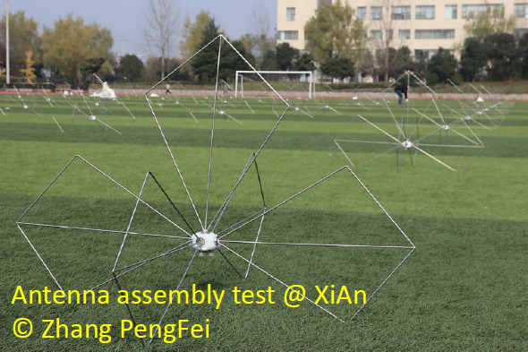
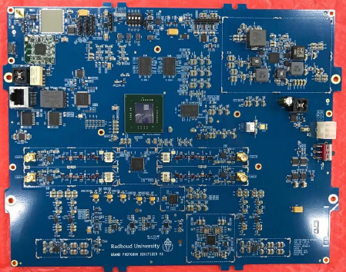
Production status
100 detection units produced
(Xi’An)
Gearing up for deployment
Front-End electronics
(dev: Nijmegen, prod: NAOC)
500MS/s digitization
+ L1 trigger
100 boards produced (validation ongoing)

Slide 14
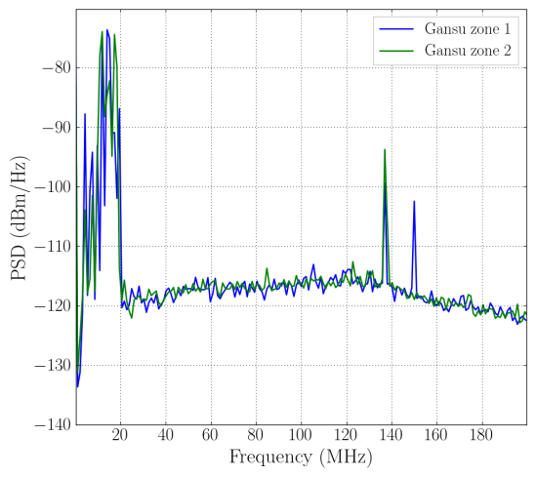
GRANDProto300 site
Radio-quiet site
At the crosspoint of Gobi desert & Tibetan Plateau
Excellent support by local authorities
Contract in discussion

Slide 15
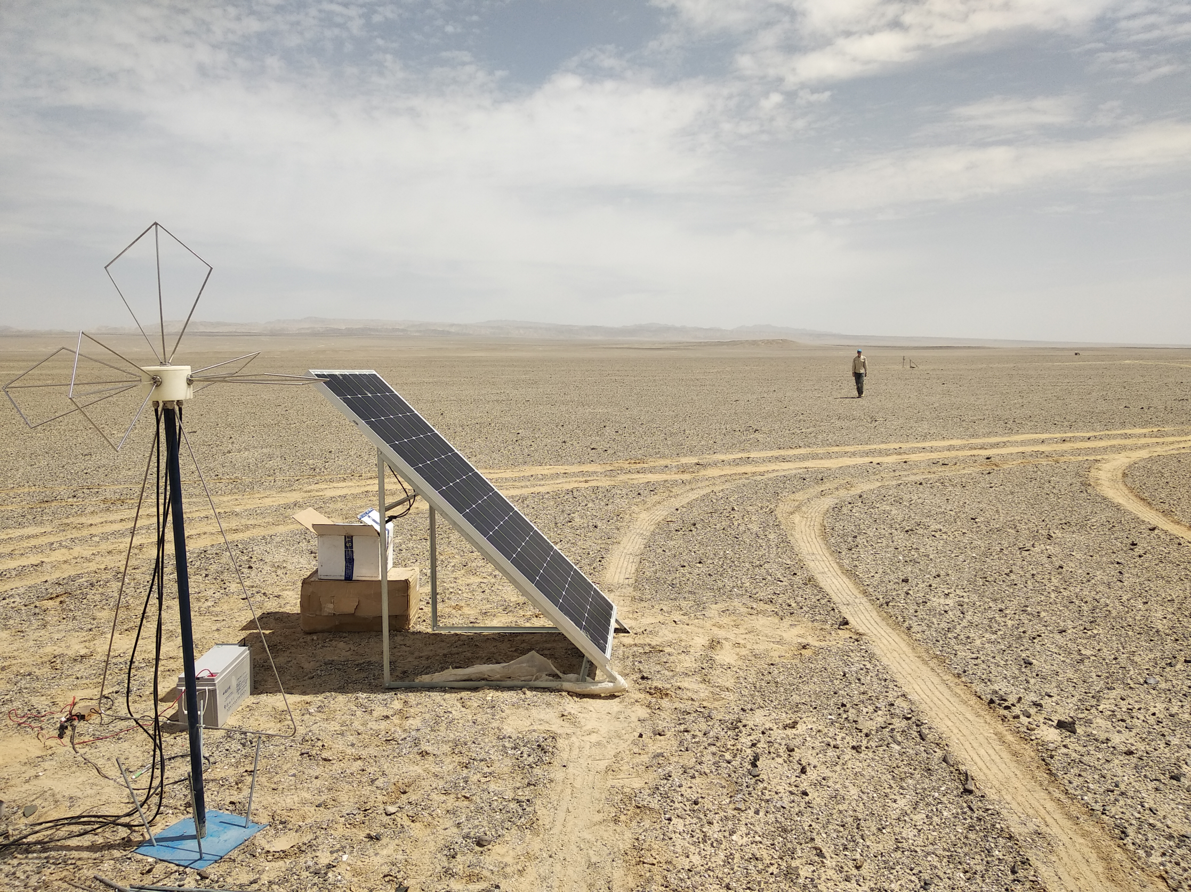
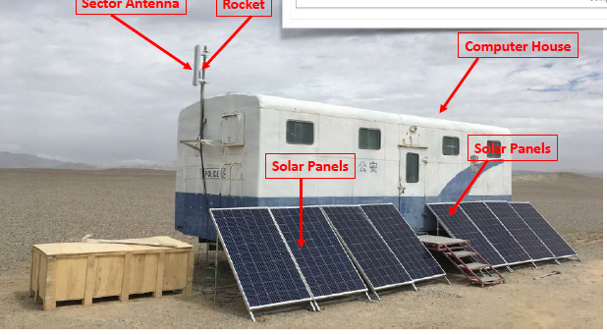
4 prototype antennas installed in August 2019
- Coms (WiFi) OK
- Issues with AC/DC converter identified & fixed
*** all freezed since then ***
Test antenna
Firsty physicist
DAQ room
Receiving WiFi
antenna (coms)

Slide 16
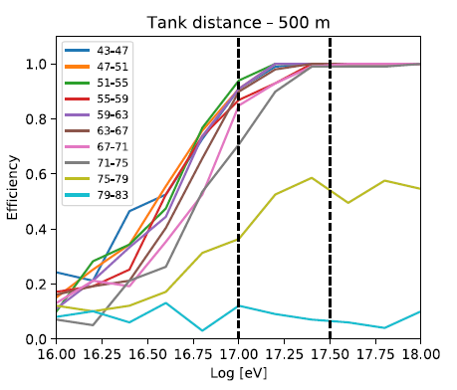
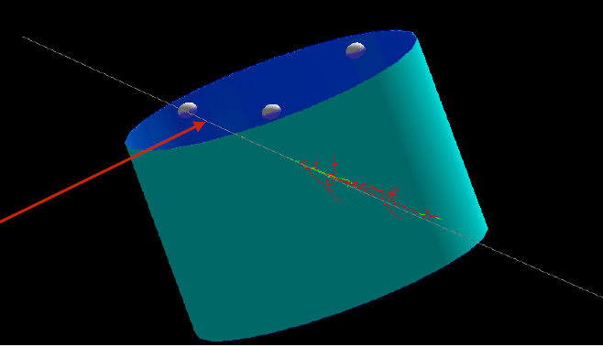
Physics with GP300?
Completing the GP300 radio detector with an (independant) particle detector array (after 2022)?
Simulations assuming 300 tanks a la AUGER (B. Zhang, Penn State)
⎝ ε>20% for E>10¹⁶eV & θ<75° ☺

Slide 17
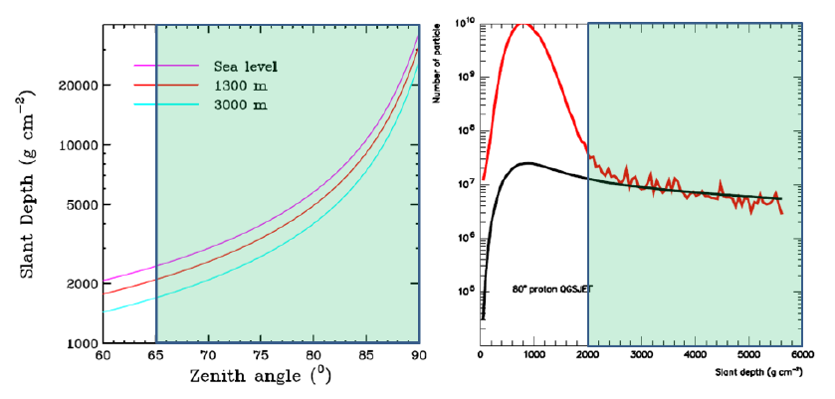
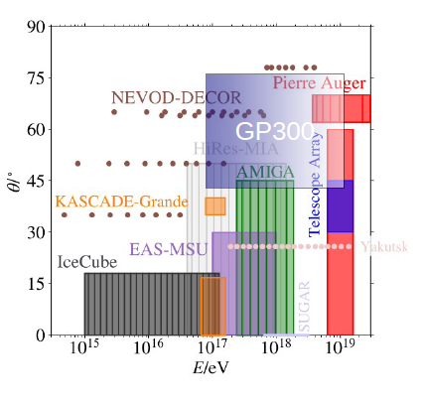
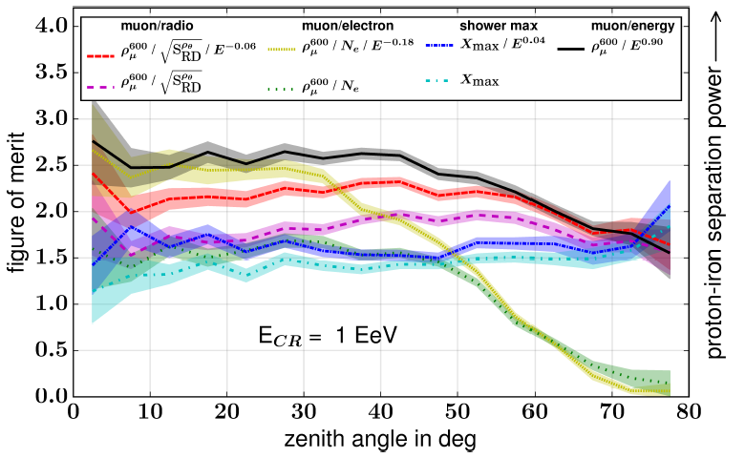
Muons
Electrons
Only muons reach ground for θ>65°
➔ Independent shower-by-shower measurement of EAS muonic and electronic components
Zas, New Journal of Physics 7, 1302013130 (2005).
Holt et al, arXiv:1905.01409v1
Plot by T. Pierog
Improved handle for primary determination
Little-explored (E, θ) range

Slide 18
Communication with DAQ
GP300: Ubiquity Bullet. Range: ~10kms.
Communication with GP300 units
GP300: 5 Ubiquity AirMax Rocket for 300 units. Max throughput: 190MBy/s in total.
GP300 (nominal) rate:
L1: 4kBy/s/unit
L2: 100kBy/s/unit
104kBy/s/unit
NUTRIG target:
L1: 1kBy/s/unit
L2: 500By/s/unit
1.5kBy/s/unit
NUTRIG goal (2025):
Optimized trigger methods for autonomous radio arrays
+
Precise quantitative evaluation of data rate
Level-one trigger
info from unit to DAQ
GP300 rate: 1kHz x 4By = 4kBy/s.
NUTRIG target rate:
100Hz x 10By = 1kBy/s.
Level-two trigger
request from DAQ to units with level-one triggers
GP300 unit
Level-two trigger
info from unit to DAQ
GP300 rate: 10Hz x 10kBy = 100kBy/s.
NUTRIG possible target rate:
1Hz x 500By
= 500By/s.
DAQ room
FrontEnd electronics: signal digitisation,
level-one trigger & level-two trigger info formation
GP300: level-one trigger issued when pulse exceeds threshold (typically 5 x stationnary noise). Level-one trigger info: GPS time stamp (4By). Level-two trigger info: 3µs timetraces for 3 channels (10kBy ).
NUTRIG: level-one trigger issued if extracted transient signal compatible with air-shower pulses (obj B). Level-one trigger info to be defined (obj B & C). Target size: 10By.
Level-two trigger info: to be defined. Possible target size: 500By.
DAQ room: level-two trigger
and data recording
GP300: level-two trigger issued if 5+ GPS time stamps from level-one triggers are in causal coincidence.
NUTRIG: level-two trigger issued if combined level-one trigger infos compatible with air shower model (obj C).
Level-two trigger infos saved to disk for offline analysis.

